Slide 1



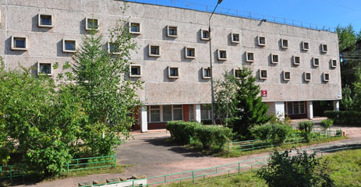
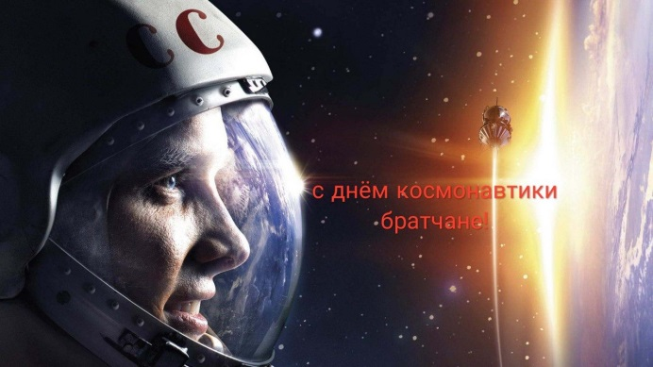



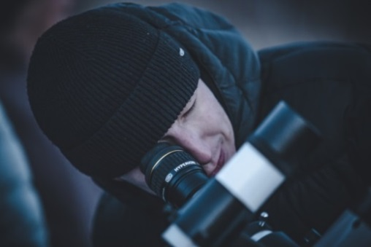

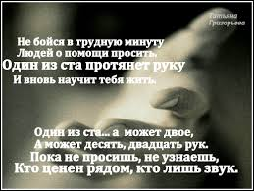
Газета «Братского политехнического колледжа»
ЛИГА
№2 Март-апрель 2019 год
Сегодня в номере:
Приходите к нам учиться!_____________________________________________________________с.2
Ночь тротуарной астрономии_________________________________________________________с.3
День театра. Наши знаменитые выпускники ____________________________________________с.4
Студенческая поэзия ________________________________________________________________с.5-7
Психологическая страничка «Что делать при отчаянии?»_________________________________с.8
1

Slide 2

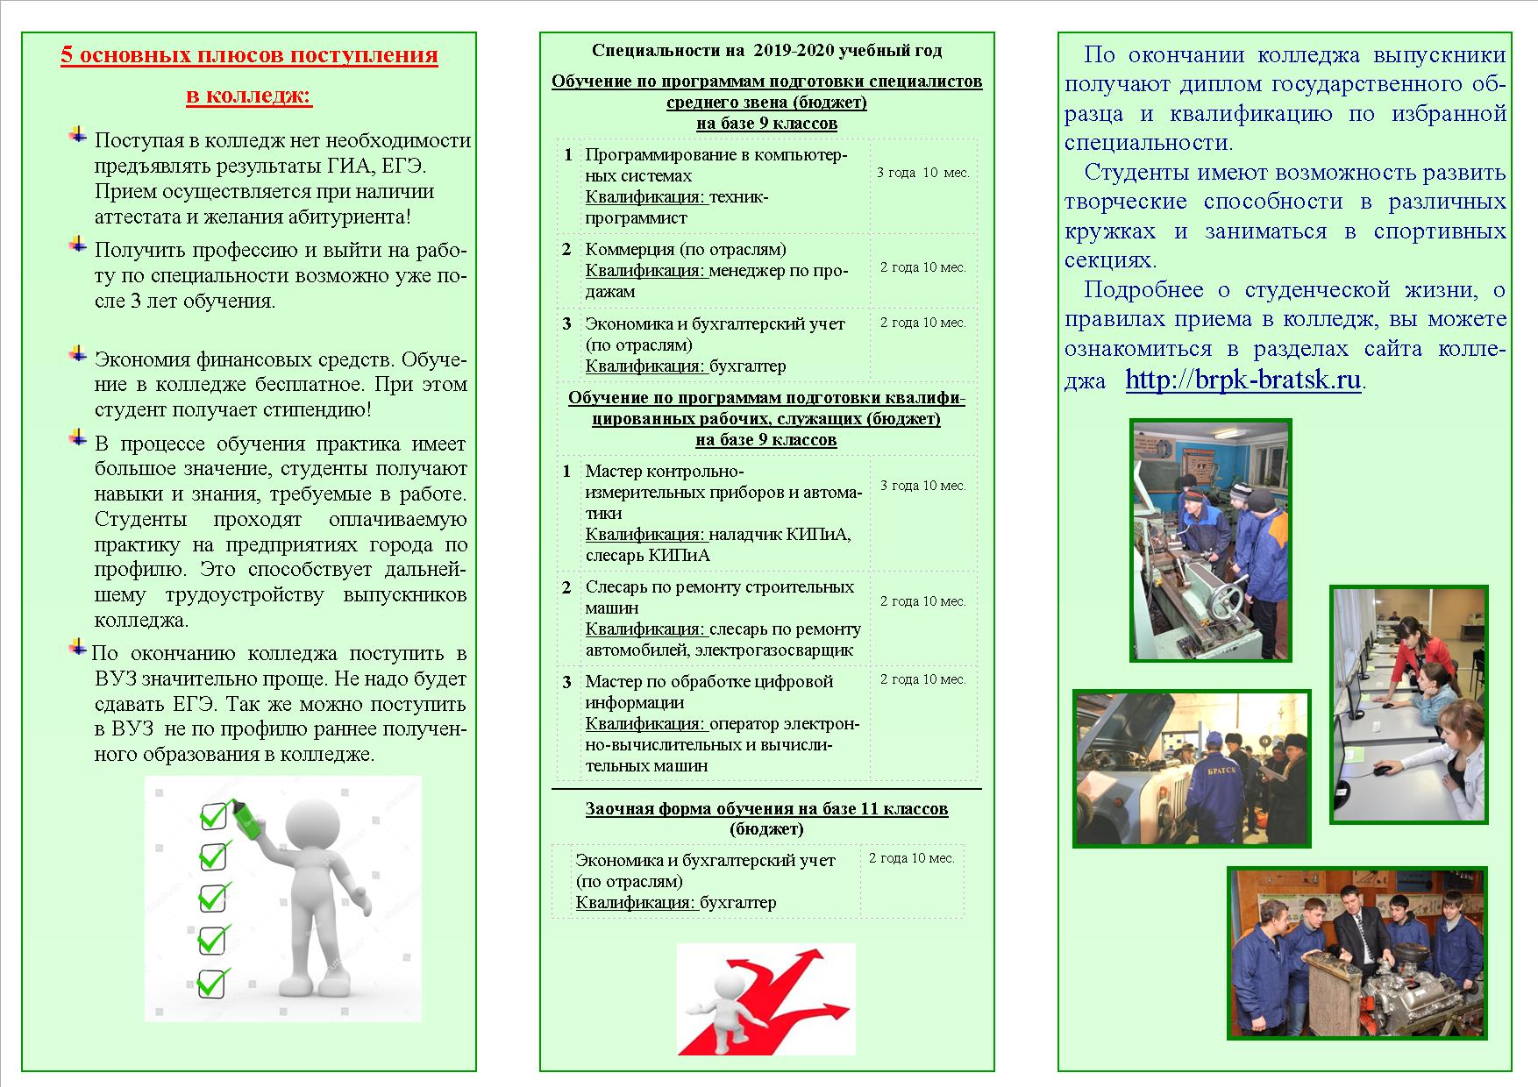
2

Slide 3

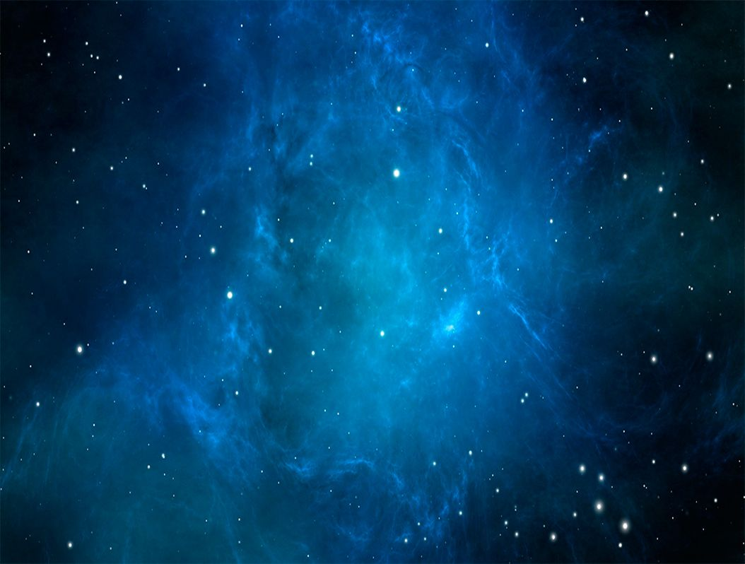
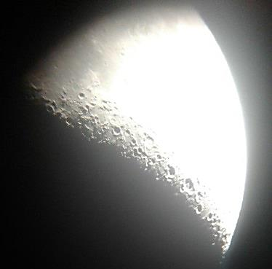

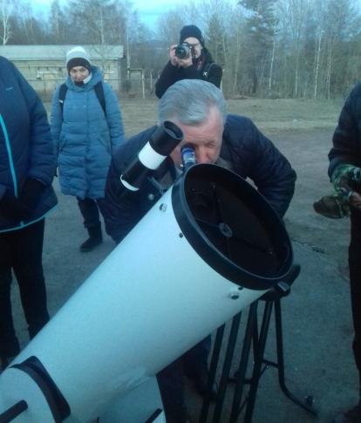
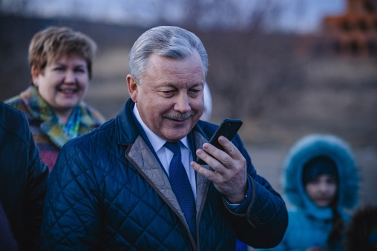
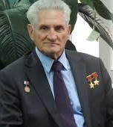
12 апреля 1961 года советский космонавт Юрий Алексеевич Гагарин на космическом корабле «Восток-1» стартовал с космодрома «Байконур» и впервые в мире совершил орбитальный облёт планеты Земля. Полёт в околоземном космическом пространстве продлился 1 час 48 минут.
В Советском Союзе праздник установлен указом Президиума Верховного совета СССР от 9 апреля 1962года. Отмечается под названием ДЕНЬ КОСМОНАВТИКИ. Этот праздник установлен по предложению второго Лётчика-космонавта СССР Германа Титова. В этот же день отмечается Всемирный день авиации и космонавтики согласно протоколу (п. 17) 61-й Генеральной конференции Международной
авиационной федерации, состоявшейся в ноябре 1968 года и решению Совета Международной авиационной федерации.
В Российской Федерации День космонавтики отмечается в соответствии со статьёй 1.1 Федерального закона от 13 марта 1995 года № 32-ФЗ «О днях воинской славы и памятных датах России».
ДРУГИЕ СОБЫТИЯ ЭТОГО ДНЯ
Ровно через двадцать лет после первого полёта человека в космос, 12 апреля 1981 года стартовал первый пилотируемый полёт по американской программе «Спейс Шаттл».
ЮРЬЕВА НОЧЬ (Ночь Юрия) — международный праздник, который проводится 12 апреля каждого года в знак памяти первого полета человека в космос. Праздник получил название от имени Юрия Гагарина. Цель «Юрьевой ночи» заключается в повышении публичного интереса к исследованию космоса и в вдохновении новых поколений исследовать космос.
НОЧЬ ТРОТУАРНОЙ АСТРОНОМИИ в Братске
11 апреля, в канун празднования Дня авиации и космонавтики прошла Всемирная акция "Ночь тротуарной астрономии", которую уже во второй раз проводят в нашем городе любители астрономии под руководством Александра Валеева.
У природы нет плохой погоды, и всё таки бывают моменты, когда очень нужно, чтобы небо было ясным. Пожалуй, чаще всего об этом просят летчики и любители наблюдать за звездным небом. 11 апреля с утра облачно, да еще ветер - холодный, пронизывающий насквозь. В 20.00 гости необычного события вместе с организаторами наблюдали, как прямо над их головами провожал ветер последние облака, а вместе с ними уносился в далекие края и сам, открывая взглядам собравшихся пока еще белесый, не проявившийся во всей красе месяц...
В этом году на площадке у Мемориала славы расположились сразу 4 телескопа, к которым приглашали прохожих бесплатно смотреть на небесные объекты. Желающих оказалось предостаточно! Дорогих гостей не ждали, от этого еще радостнее было увидеть, среди наблюдающих Луну, мэра города, Сергея Васильевича Серебренникова. Он позвонил знаменитому космонавту Борису Волынову, поздравил его и всех присутствующих с Днём космонавтики и заглянул в телескоп.
Организатор события Александр Валеев: «Наша жизнь очень приземленная, у нас нет повода оторвать взгляд от земли и обратить его в небо. 90% горожан, а может и больше, никогда не заглядывали в телескоп, а ведь это потрясающее зрелище! В этом году нас стало больше, появились новые идеи, например использовать экран и проектор. В этом году атмосфера была более стабильная и площадка в общем более подходящая. Нас посетили, так скажем, необычные люди - батюшки, Владыка и мэр. Телескопов было больше. В общем, очень доволен! Всё прошло отлично! Даже лучше, чем в прошлом году!»
Было тепло от улыбок, от благодарности, от восхищенных взглядов, от детского смеха, от плеча друга и кружки горячего чая, предложенного заботливой рукой.
Фото с телефона через телескоп
Если будет ещё такая возможность, обязательно загляните в телескоп.
Это незабываемое зрелище!
Звонок космонавту Волынову
Борис Волынов
3

Slide 4


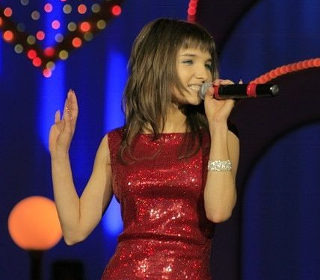
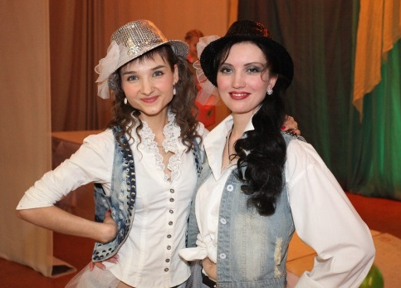
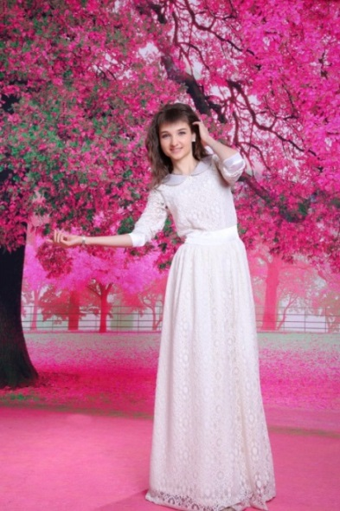
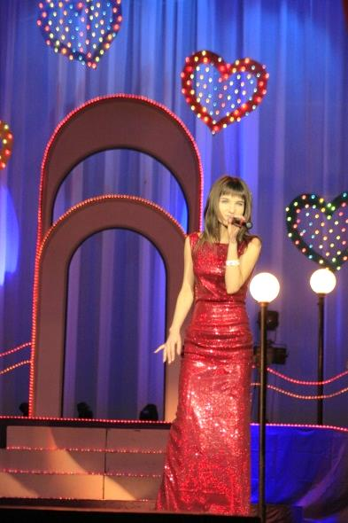
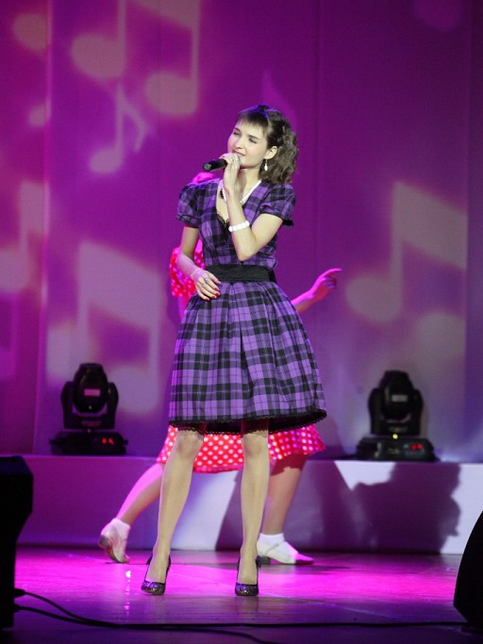
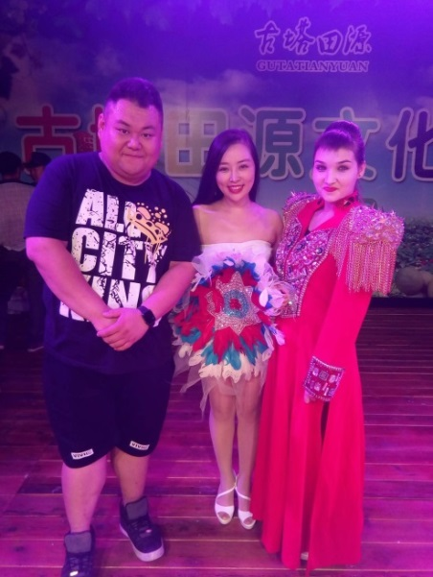
Всемирный день театра (World Theatre Day) установлен в 1961 году IX конгрессом Международного института театра (International Theatre Institute, ITI) и ежегодно 27 марта отмечается Центрами ITI и международными театральными обществами. Традиционно он проходит под единым девизом: «Театр как средство взаимопонимания и укрепления мира между народами». Деятельность Международного института театра (МИТ), согласно его уставу, направлена на «укрепление мира и дружбы между народами, на расширение творческого сотрудничества всех театральных деятелей мира».
Первое международное послание в честь Всемирного дня театра было написано в 1962 году французским писателем и художником Жаном Кокто. Сегодня Международный институт театра при ЮНЕСКО — крупнейшая в мире неправительственная организация, занимающаяся исполнительским искусством. Национальные центры, региональные советы и комитеты представлены в почти 100 странах мира. Советский Союз получил членство в МИТ еще в 1959 году. С 1961 года СССР, а затем Россия — постоянный член его исполнительного комитета.
Международный день театра — это не просто интернациональный профессиональный праздник мастеров сцены и всех работников театра, это наш праздник — праздник миллионов неравнодушных зрителей. И, конечно же, по случаю этого замечательного Дня в театрах многих стран мира проводятся различные театральные фестивали, праздничные постановки и показы лучших спектаклей, а чиновники и представители общественности не скупятся в этот день на поздравления и комплименты, адресованные работникам театров и художественных коллективов.
В этом номере газеты мы продолжаем рассказывать о наших знаменитых выпускниках, которые начинали свою творческую деятельность у нас в колледже в театральном коллективе «ЗЕЛЕНАЯ ЛАМПА» под руководством опытного педагога организатора Лавровой Татьяны Романовны.
но больше люблю петь. Меня тут же записали в вокальный. Я сначала начала заниматься, потому что положено было, а потом мне так понравилось, что через год я уже начала выступать сольно.
За годы обучения у нас было много совместных репетиций с танцорами и актерами и мне понравились все направления, но я подумала, что на всë просто не хватит времени и я продолжала петь. Татьяна Романовна всех научила импровизировать и выкручиваться из непредвиденных ситуаций на сцене. Она всегда находила выход. Этому, я думаю, мы все научились у неё. До сих пор, если вспоминаю Татьяну Романовну, то именно бегущую с криками: «Быстрее, быстрее…." за кулисы, на сцену, в кабинет и обратно. Еë маршрут был непредсказуем - неуловимая Татьяна Романовна. После того как я закончила колледж, я какое-то время работала по специальности, занималась в вокально-эстрадном ансамбле «Василики». Впечатления самые хорошие. В «Василиках» было очень здорово, там Творчество с большой буквы. Они оставили след на всю жизнь. Занималась долго, выступала на концертах в Братске, в лучшем ресторане города до самого отъезда в Китай. И сейчас, когда приезжаю в Братск, всегда захожу в колледж и в ТКЦ «Братск-АРТ» к О.А. Василик. В Китае тоже пою, езжу на гастроли. Очень люблю выступать в театрах, там особая атмосфера. В колледже многие люди в какой-то мере на меня повлияли. Педагоги по вокалу, по танцам, актëрскому мастерству: Татьяна Алексеевна, Евгения Савельевна - да все понемногу. Всех помню и люблю. Спасибо Вам!»
Благодарим Викторию за предоставленную информацию!
ВИКТОРИЯ ЗУЕВА: «Меня зовут Виктория Зуева. Я выпускница БрПК 2007 года. Училась по специальности «Коммерция». За годы обучения в колледже мне привили особую любовь к творчеству. На этапе поступления мне рассказали, что именно в этом учебном заведении учатся самые талантливые ребята города Братска. Тогда я уже загорелась. И сразу же спросили могу ли я петь или танцевать, я сказала, что умею делать и то, и другое,
4

Slide 5

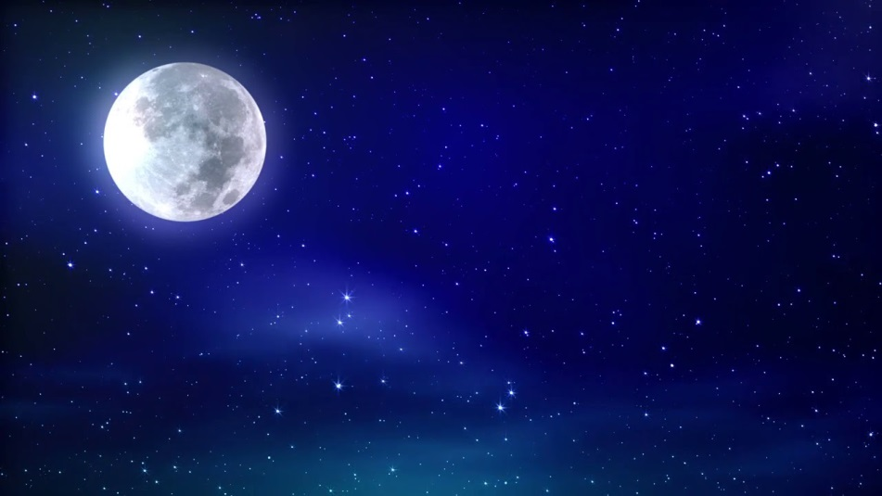
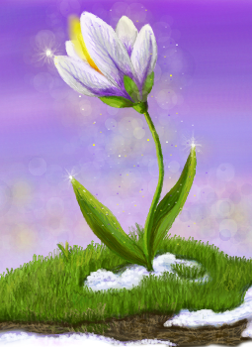

Студенческая поэзия
ПРОСТОТА
А в небе тёмно-синем огромная луна
Она так светит ярко, пусть даже и одна.
И звёзд сиянье рядом красы той не затмит,
Когда свой взгляд с земли на небо кто-то устремит.
Бери пример с луны той - она одна такая,
Вокруг звёзд миллион.
Пусть не похожа, но светла.
Приносит пользы много, но скромна.
Ведь красит вовсе не богатство и глянцевая красота,
А красит человека добро, любовь и простота
ПРОБУЖДЕНИЕ
Весна поэзии полна и веет в воздухе прохладой,
А под окном скворцы - их возвращению мы рады.
Природа обретает тёплые цвета и красит позитивом.
Вокруг тебя такая красота и кажется она не объяснимой.
Из-под земли, очнувшись после зимней спячки,
С берлоги тёмной замещавшей дом,
Вылазит задом пухлым косолапый с радостным ревком -
Не надо больше с лапы питаться собственным жирком.
Набухли почки на деревьях и кустах
Для того, чтоб после нашлось, чем накормить небесных птах.
Всех и всё питает матушка природа,
А настроение человека такое, как погода.
Гармония присутствует во всём,
Должны хранить мы землю - ведь это же наш дом.
НАСТАВЛЕНИЕ
Ты не смотри, что кто-то легко обидит мать.
Ты не смотри, что кто-то одет красиво и богат,
Не надо, не завидуй - у них душа гнилая,
И добрыми делами грехи как будто окупая,
Они так просто деньгами швыряют.
Но есть момент один - богатство не поможет:
Любить, ценить и уважать бездушный человек не может.
Валюта доброты на вес дороже золота,
А человек без искренней любви заряжен холосто.
Ставцева Эльмира, гр.ВТ-21-16
5

Slide 6
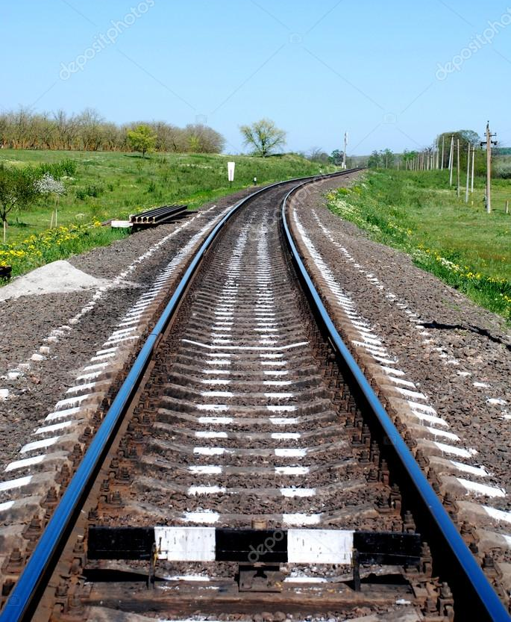
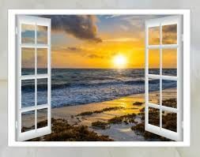
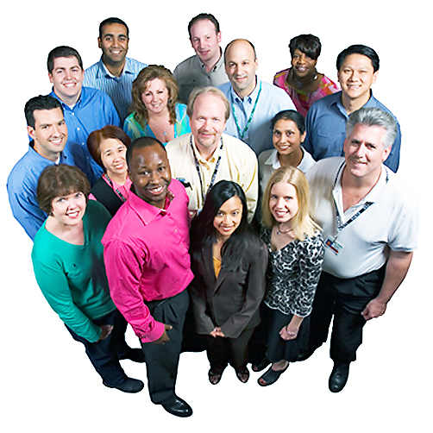
Студенческая поэзия
НОСТАЛЬГИЯ
Стучат колёса по рельсам и слышен гудок.
Перед тобой открыты тысячи дорог.
Прощальным взглядом осмотришь перрон:
Кто-то сидит напротив - полупустой вагон.
За направленьем ветра едешь вдаль,
А сердце окутала грусть и печаль.
Чувство это не описать, как грустишь по дому,
Словами невозможно передать
То место, где провёл свои лучшие годы.
От прекрасного чувства любви до непогоды,
Возвратиться назад, увы, не дано.
Путь построен судьбой - всё решено.
Я не спорю - выбор за тобой…
Бросить всё и вернуться в край родной,
Ну, а если там никто тебя не ждёт,
Осознанье правды к тебе со временем придёт.
Размышляя над сущностью своей
Поймёшь, что было для тебя важней.
Не стоит руки опускать в незнаньи,
Быть сильным - это твоё призвание.
УТРО
Рано утром, проснувшись, к окну подойдя,
Распахни настежь окна - встреть солнце нового дня.
Пусть наполнится комната яркими лучами,
И с лица твоего сотрёт все печали.
Вкус ароматного кофе хорошенько взбодрит,
Настроение прекрасное на весь день подарит!
РАЗНЫЕ ЛЮДИ
Все люди разные, как ни крути, по одежде или внешности,
Но ты поспешно при первой встрече не суди -
Встречаются в воспитанном характере погрешности.
Кто-то слишком прост, а кому-то важен карьерный рост.
Живя в квартире ипотечной, сделав первый взнос,
Мы создаём себе проблемы, как в ресторане по меню:
А принесите мне, пожалуйста, ещё, а я попробую, решу.
И пусть устал и обессилел, но продолжаешь суету.
И каждый день не замечаешь: вокруг в прекрасном всё цвету!
Разнообразна картина жизни, бывает множество чудес.
За каждым поворотом встречаешь разной сложности процесс.
Падения и взлёты по-своему переносят все:
Многие с позитивом полным, на своей волне.
Человек - это облако эмоций, заранее не скажешь, когда взорвётся,
И каплями дождя слеза с лица сотрётся.
А время быстротечно, назад уж не вернётся,
Ты думай прежде головой - легче так живётся. Ставцева Эльмира, гр.ВТ-21-16
6

Slide 7

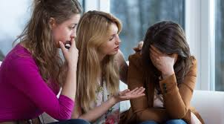

Студенческая поэзия
Природа
Нас окружает природа везде и всегда,
Мы ей подражаем, так было всегда!
Она даёт нам жизнь, покой и уют-
Об этом даже люди песни поют!
Но, несмотря на пользу природы и благ,
Мы уничтожаем её быстро…Человек-это враг.
Многие твердят: «Мы спасаем природу!»
Но на самом деле убивают в своём роде…
Дорогие друзья, берегите природу!
Она-наша мать, мать целого рода! Миклео Сеон
МИЛЛИОН ЛЮДЕЙ
Миллион людей в году,
Забыв сиянье ярких дней,
Выбрали не ту тропу,
Осознанно пошли по ней.
Пред тем, как выбрать этот путь,
Возможно, мы понять не сможем.
Их жизнь опишет слово «жуть»,
Но верят, что мы им поможем.
Или поддержим, скажем что-то,
Чтобы облегчить бремя их.
Чтобы понять, что есть хоть кто-то,
Кто всё же любит их.
А может просто уважает
И, никогда об этом не крича,
Искренне добра желает:
«Дружище, не руби с плеча!
Скорей, дружок, сними петлю,
И лезвие от вены убери!
Я искренне тебя молю:
Живи, себя ты береги! АИst
Пресс-центр газеты «ЛИГА» благодарит студентов за предоставленные стихотворения и приглашает студентов Братского политехнического колледжа приобщиться к поэтическому творчеству!
7

Slide 8


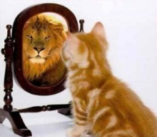
КАК САМООЦЕНКА ВЛИЯЕТ НА УСПЕШНОСТЬ В ЖИЗНИ
Самооценка – это представление человека о важности своей личности, деятельности среди других людей и оценивание себя и собственных качеств и чувств, достоинств и недостатков, выражение их открыто или даже закрыто.
На что влияет самооценка? Сама по себе - ни на что. Самооценка – только инструмент в руках той или иной личности, а как личность этот инструмент употребит – вопрос отдельный.
В руках мудрого человека завышенная самооценка даст ему ситуативный ресурс: верить в себя, уверенность в себе, наилучший успешный результат.
В руках недалекого человека его завышенная самооценка вызовет смех окружающих: «Ну что ты из себя мнишь!» и приведет к неудаче.
Самооценка успешного человека – стабильно высокая, но не потому что «я уже всего достиг», а «для того, чтобы достичь больше». Только с адекватной самооценкой человек может сказать: «Эта задача мне по силам, а эта задача – пока нет. Нужно учиться!».
4 признака неадекватной самооценки:
родители с неадекватной самооценкой;
ошибки в воспитании, например, крики, жестокость;
трудности в общении со сверстниками;
сложные отношения с противоположным полом.
Что необходимо делать, чтобы самооценка становилась адекватной?
Стань внимательней и добрее к себе.
Старайтесь предъявлять к себе и окружающим адекватные требования.
Принимать свои чувства и не осуждать себя за них. Они просто есть.
Откажитесь от самоедства и постоянной критики в свой адрес.
Записывайте все, даже самые мелкие признаки хорошего отношения к вам окружающих.
Научитесь говорить «нет» всем, кто предлагает вам что-то, чего вам не хочется делать.
Подчеркивайте свои достижения. Например, посчитайте 5 достижений за сегодняшний день.
-
ЮМОР ПРО САМООЦЕНКУ
***
- У Вас явно завышенная самооценка.
- Вы так говорите, как будто я виноват в том, что я лучше Вас.
***
- Как у тебя самооценка?
- Так себе. Мы цари народ простой.
***
- Полюби себя сама. Остальные подтянутся.
Педагог-психолог Н.И.Софонова
Редактор и дизайнер Зубенкова Нина Александровна благодарит за помощь в предоставлении материала и оформлении газеты команду Пресс-центра «ЛИГА»: Ставцеву Эльмиру, гр.ВТ-21-17, Панова Алексея, гр. ЭУ-21-17, Зеленина Николая, гр. СЛ-11-18, Софонову Надежду Ивановну - педагога-психолога, Лапину Наталью Леонидовну, преподавателя, Зуеву Викторию - выпускницу колледжа.
8

